Slide 1

COMP322 Introduction to Databases(Fall’22)
TEAM 7
배달왕 호반우
우아한 호반우
신찬규 2020111854
이지안 2020111674
노준혁 2020117830

Slide 2

COMP322 Introduction to Databases(Fall’22)
배달왕 호반우
목차
1. Individual Role
2. Project Description
2-1. Functionalities
2-2. Menus/Scenarios
2-3. Extra Credits
2-4. Cool Features
2-5. Summary of Project Code
3. Demo
4. Lesson

Slide 3
배달왕 호반우
Individual Role
01
🤔

Slide 4

배달왕 호반우
01
Individual Role
DB design, Front : 노준혁, 이지안
DB design, Server : 신찬규

Slide 5
배달왕 호반우
Project Description
02
🤯

Slide 6
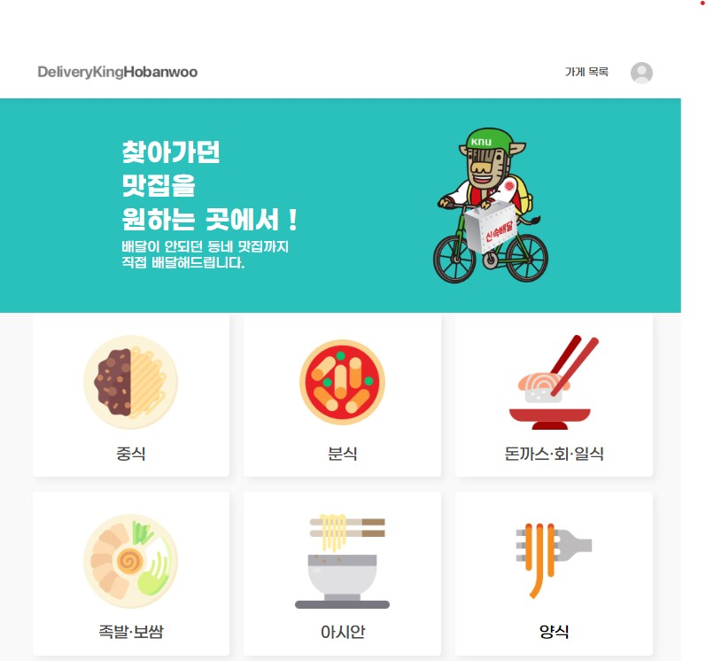
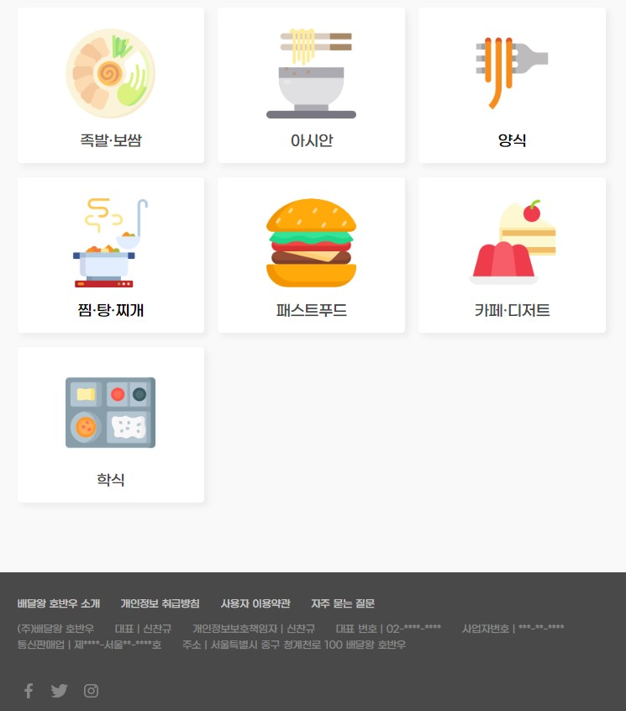
마이 페이지 팝업
배달왕 호반우
02
Functionalities
제휴 가게 목록 보기
메인 배너
메뉴 카테고리 선택
Page footer

Slide 7
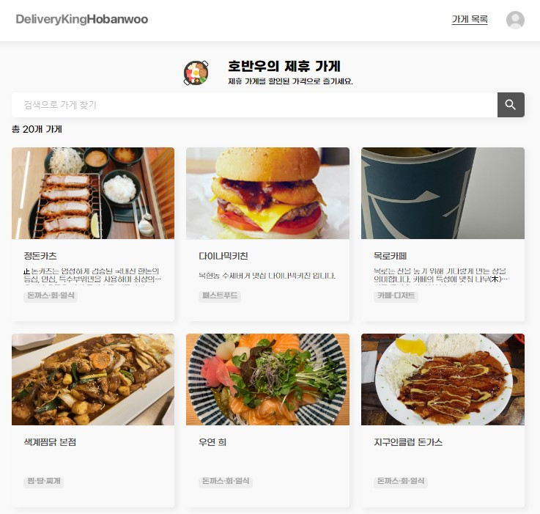
배달왕 호반우
02
Functionalities
가게 상세 정보 조회
제휴 가게 목록 조회 기능

Slide 8
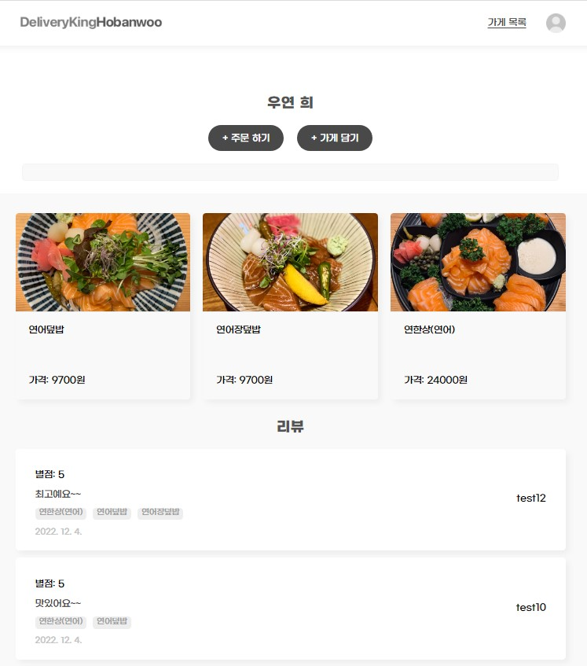
배달왕 호반우
02
Functionalities
메뉴
가게 리뷰
가게 상세 정보 조회 페이지

Slide 9
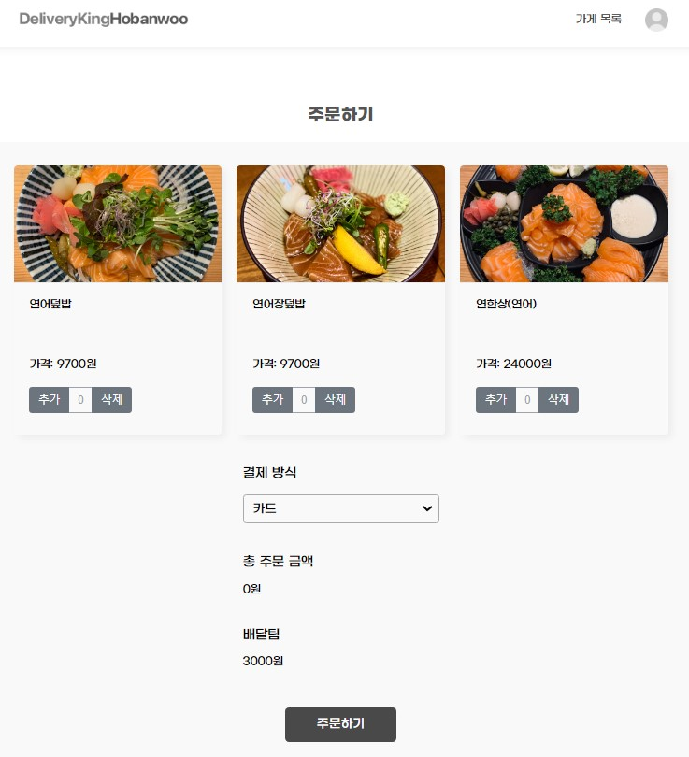
배달왕 호반우
02
Functionalities
메뉴 주문 페이지

Slide 10
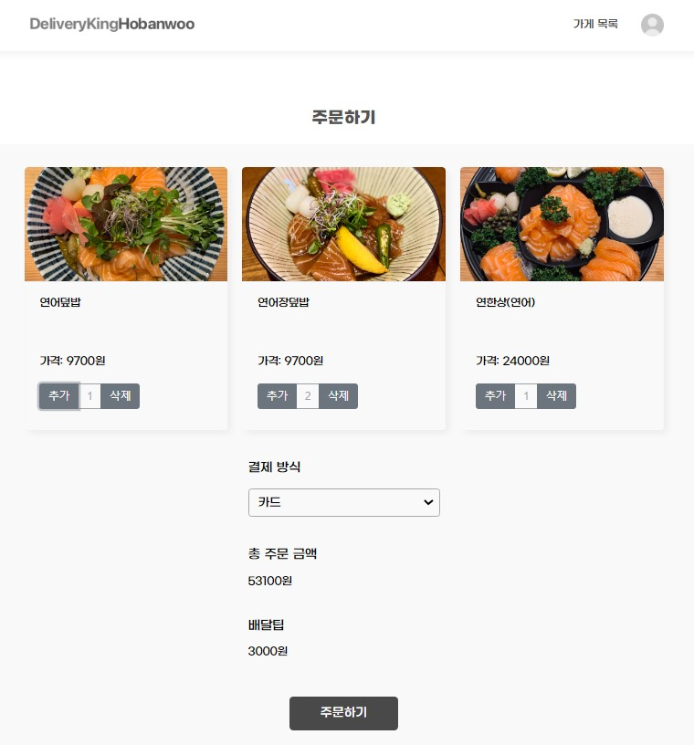
배달왕 호반우
02
Functionalities
주문할 메뉴와 수량 선택

Slide 11
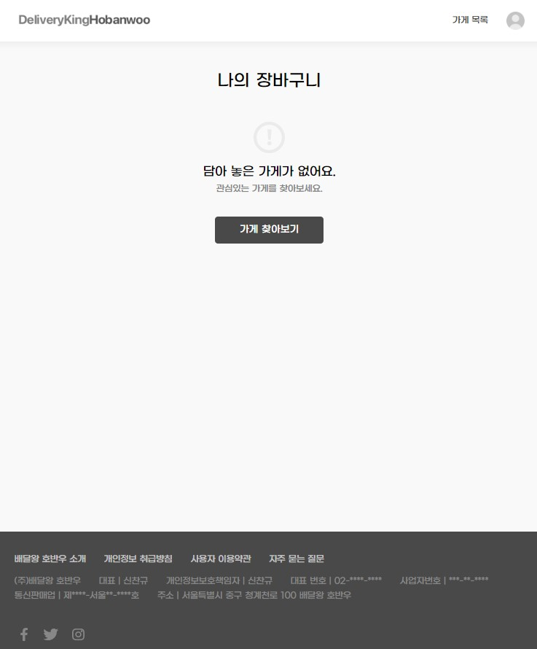
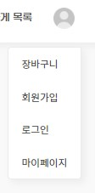
배달왕 호반우
02
Functionalities
장바구니에 담은 가게 조회 기능

Slide 12
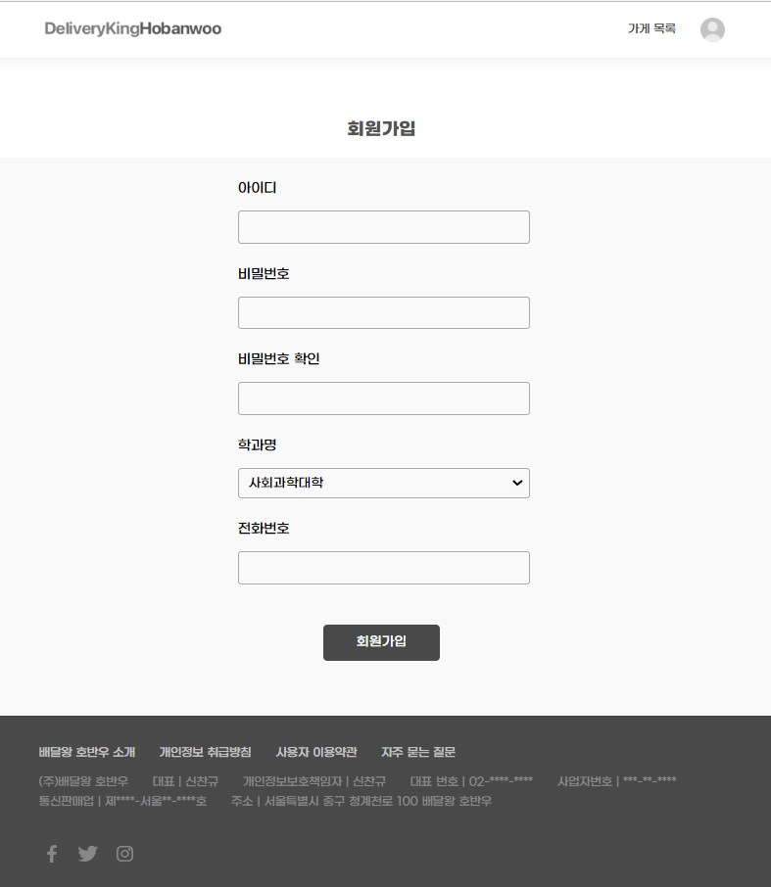
배달왕 호반우
02
Functionalities
회원가입 기능

Slide 13
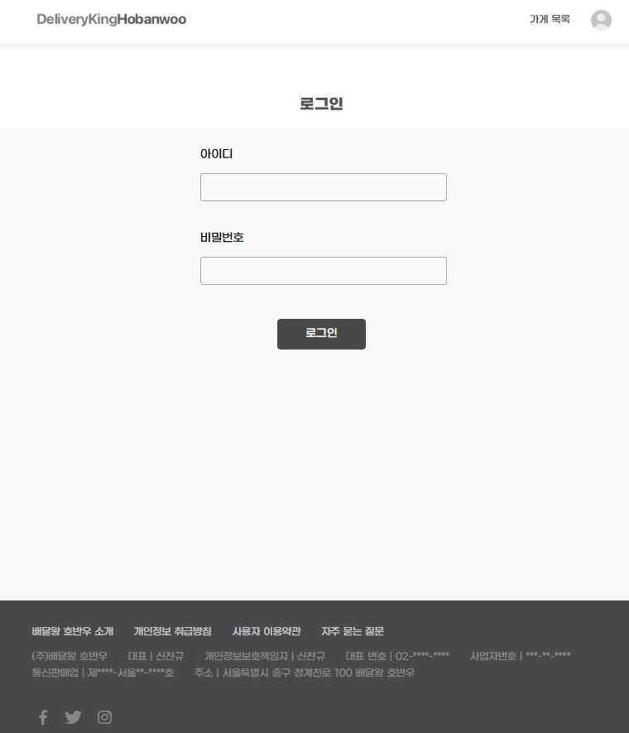
배달왕 호반우
02
Functionalities
로그인 기능

Slide 14
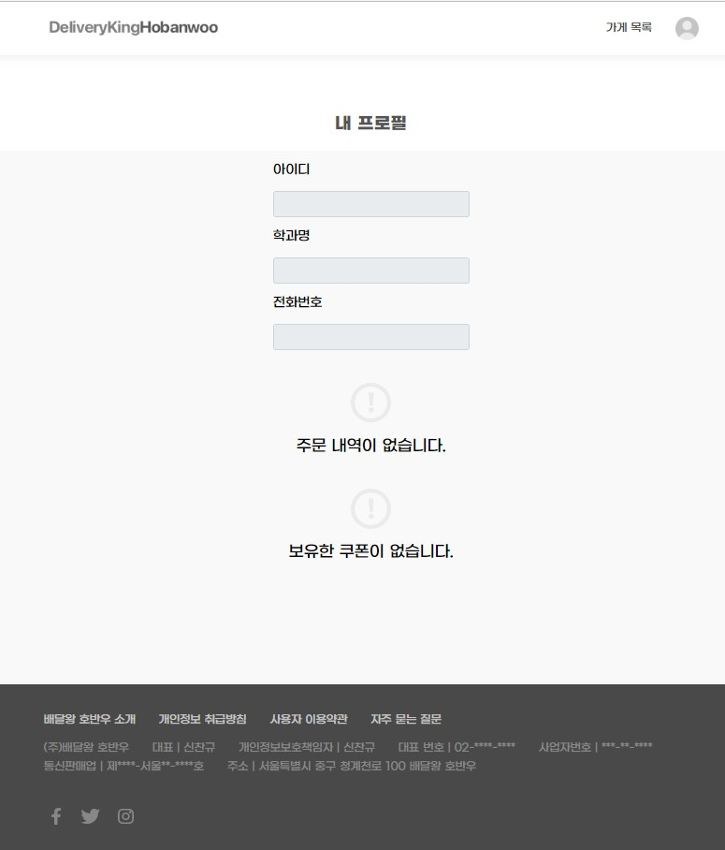
배달왕 호반우
02
Functionalities
내 정보 조회
내 주문 내역 조회
내 쿠폰 조회
내 프로필 조회 기능

Slide 15
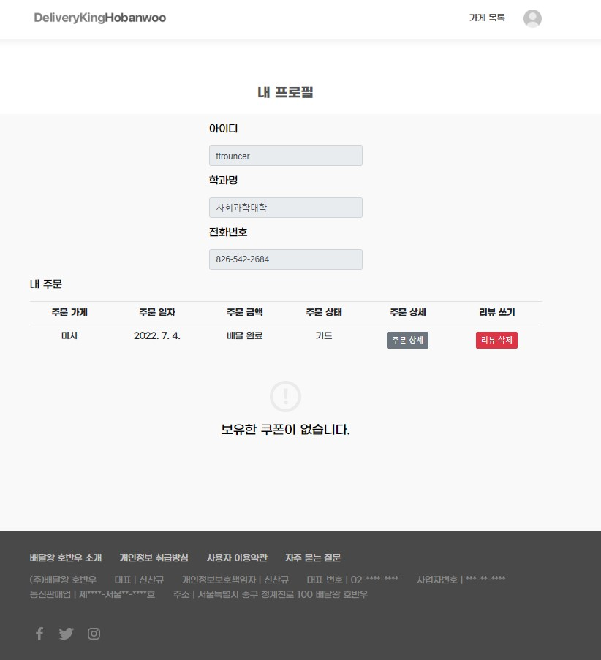
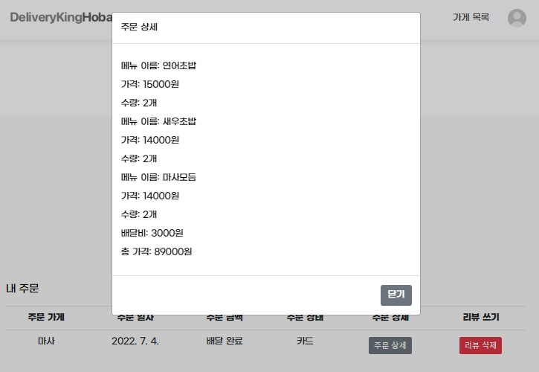
배달왕 호반우
02
Functionalities
나의 주문 내역에서 상세 메뉴 조회 가능

Slide 16
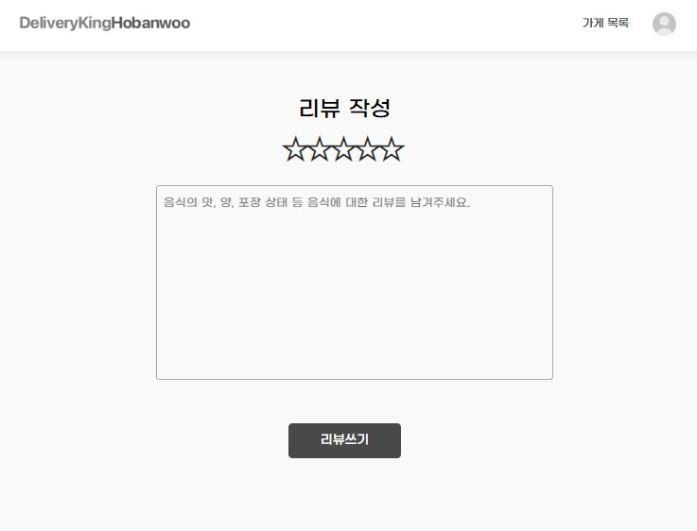
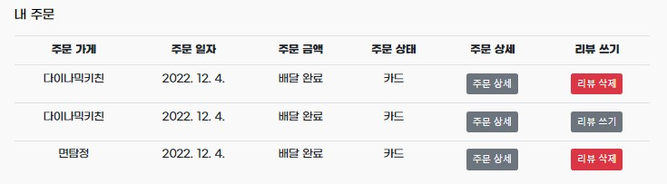
배달왕 호반우
02
Functionalities
사용자의 주문 내역에 대한 리뷰 작성 기능

Slide 17
배달왕 호반우
02
Functionalities
리뷰를 삭제하면
리뷰 쓰기 버튼으로 변경됨
사용자가 작성한 리뷰 삭제 기능

Slide 18

배달왕 호반우
02
Scenario 1
우리 오늘 점심은 배달시켜 먹을까?
좋아! 근데 배달비가 너무 비싸네…
그러게.. 그럼 우리 학교 제휴업체에서 시키자!
오! 우리 학교 제휴업체 배달 사이트
‘배달왕 호반우’에서 시키면 되겠다!!

Slide 19

배달왕 호반우
02
Scenario 1
오늘은 일식이 끌리는데?

Slide 20
배달왕 호반우
02
Scenario 1
여기 맛있겠다! 여기서 시키자!

Slide 21
배달왕 호반우
02
Scenario 2
아 잘 먹었다.. 정말 맛있었어!
나도 정말 맛있게 먹었어!
제휴업체에서 싼 가격에 잘 먹었는걸?
리뷰에 맛있었다고 남겨야겠다!

Slide 22
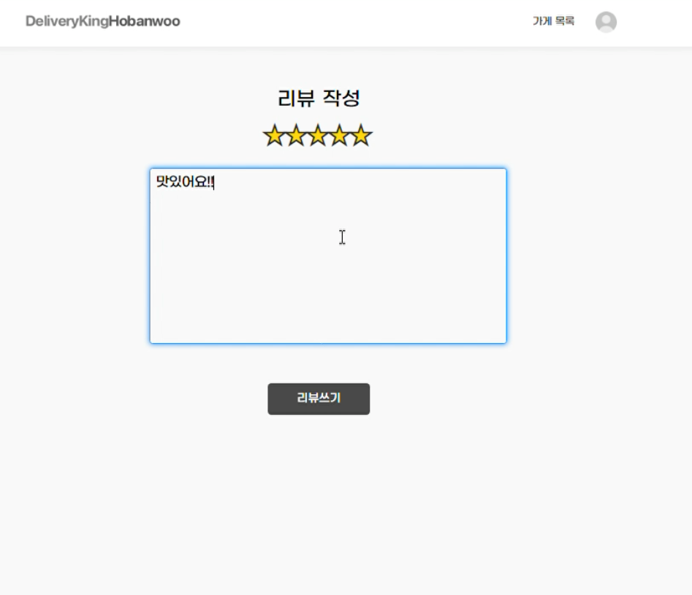
배달왕 호반우
02
Scenario 2
리뷰 쓰기 완료!

Slide 23
배달왕 호반우
02
Scenario 2
잘 들어가있군!

Slide 24
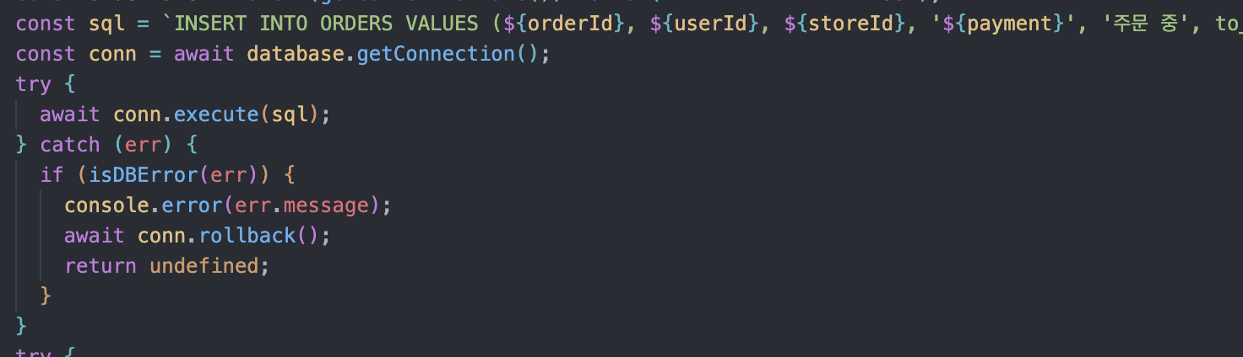
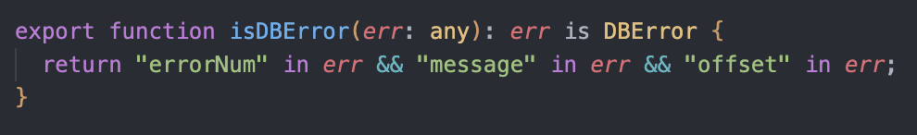
배달왕 호반우
02
Extra Credits

Slide 25
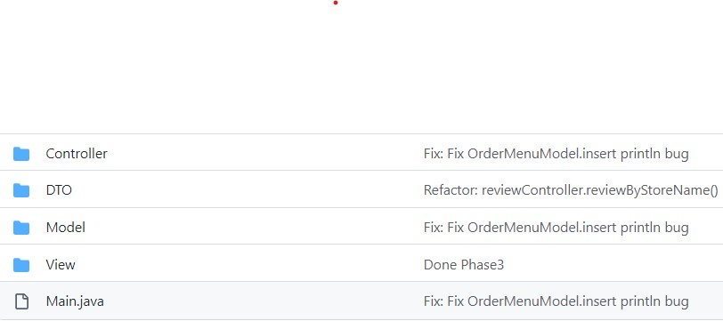
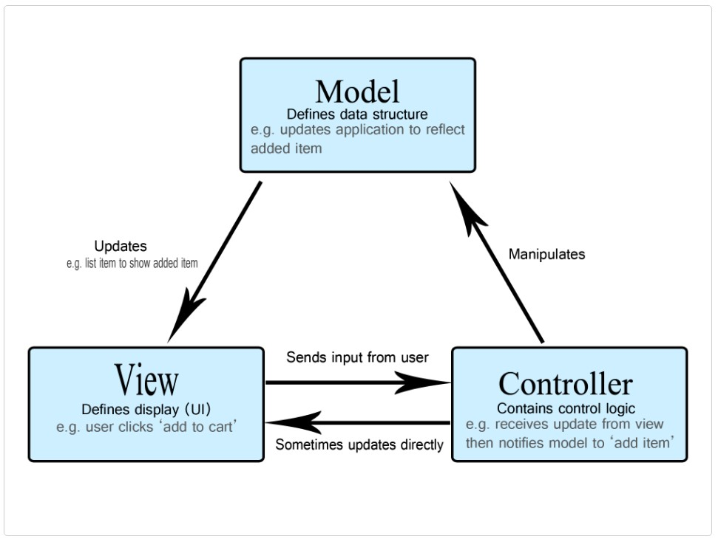
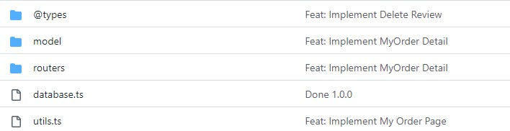
배달왕 호반우
02
Cool Features
• Business logic and UI logic are separated to perform maintenance independently
• Model, View is not dependent on other components, enabling application scalability and flexibility
• Minimize duplicate code

Slide 26
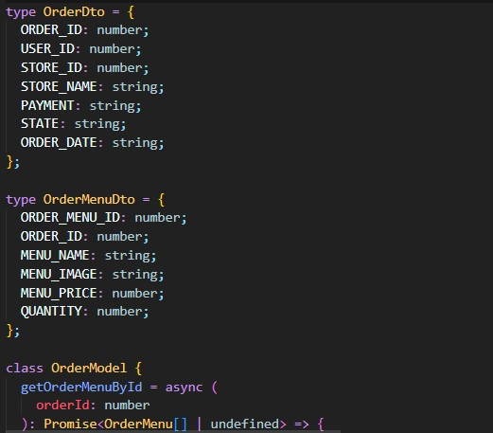

배달왕 호반우
02
Cool Features
Apply the latest technology to our project
명시적인 정적타입 지원
컴파일 단계에서 오류 포착 가능
디버깅 용이

Slide 27
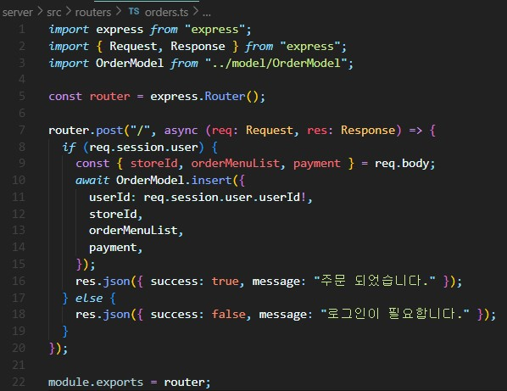

배달왕 호반우
02
Cool Features
Apply the latest technology to our project
Single-Thread 기반 비동기 I/O 처리
CPU intensive 하지 않고
많은 Connection 동시 처리 시
우수한 성능
방대한 모듈 제공 (npm)

Slide 28
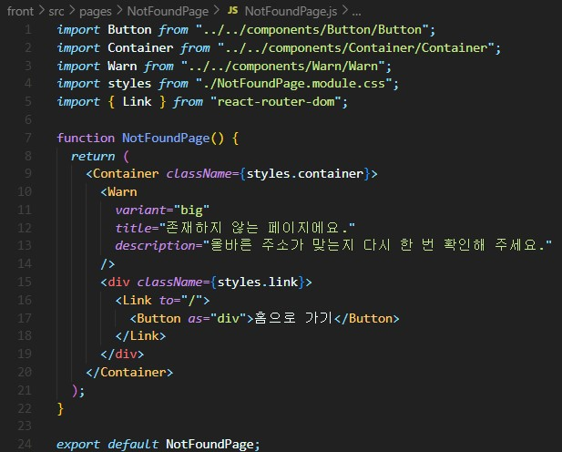

배달왕 호반우
02
Cool Features
Apply the latest technology to our project
프로젝트 설계 조직화(organization)
미리 만들어 높은 컴포넌트 재이용
코드 재사용성(reusability)
웹, 모바일 앱, 데스크탑 앱 구현 등
유연성(flexibility) 높음

Slide 29
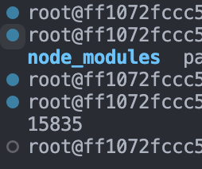
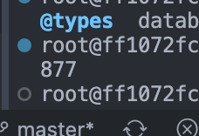
배달왕 호반우
02
Summary of Project Code
Total line of code
Front
Server

Slide 30
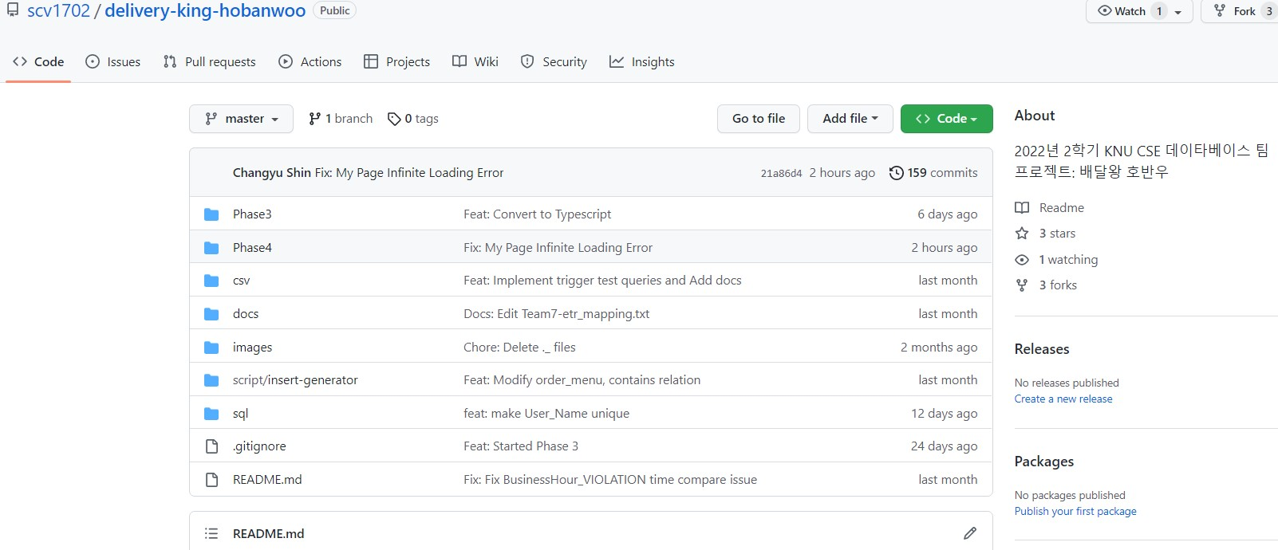
배달왕 호반우
02
Summary of Project Code
GitHub Repo
URL : https://github.com/scv1702/delivery-king-hobanwoo

Slide 31










배달왕 호반우
02
Summary of Project Code
Environment Settings
DBMS
OS
Oracle Database 11g Express Edition
Release 11.2.0.2.0 -64bit Production
PL/SQL Release 11.2.0.2.0 –Production
Oracle SQL Developer: 22.2.1.234
Oracle SQL Developer 빌드 : 234.1810
MAC : Monterey 12.5(21G72)
Windows : Windows 11 2022
Language
React : 17.0.2
Axios : 1.2.0
Express : 4.18.2
Nodemon : 2.0.20
ts.node : 10.9.1
Typescript : 4.9.3
OracleDB : 5.5.0
Java SDK : 1.8 Oracle OpenJDK version 1.8.0-202
IDE & Docker
IntelliJ IDEA 2022.2 (Ultimate Edition)
Docker 이미지 : jaspeen/Oracle-de-11g

Slide 32
배달왕 호반우
Demo
03
🤩

Slide 33
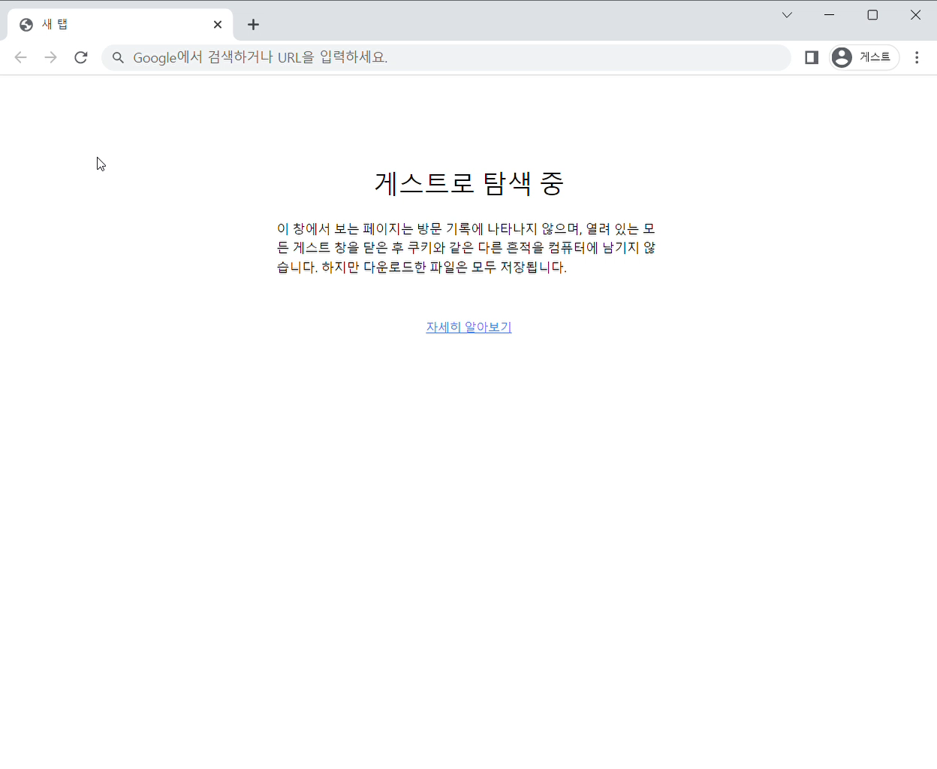
배달왕 호반우
03
Demo

Slide 34
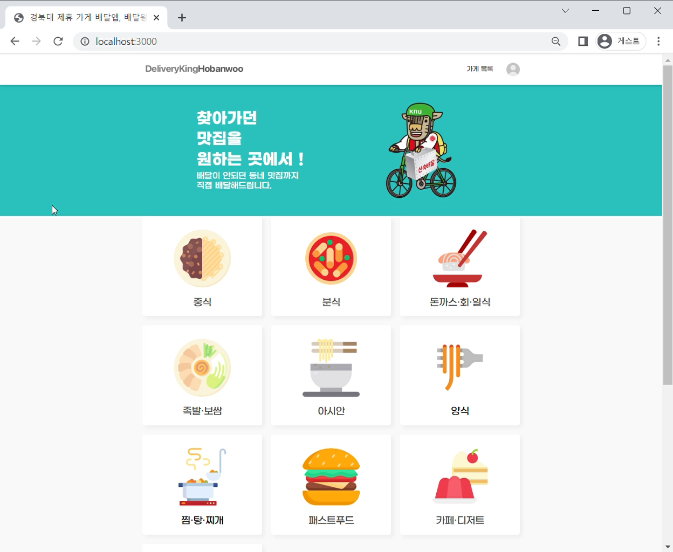
배달왕 호반우
03
Demo

Slide 35
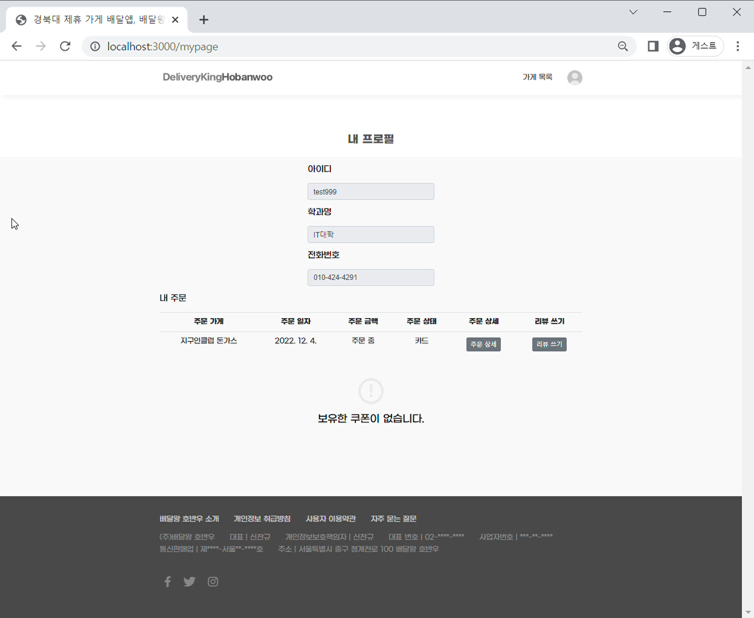
배달왕 호반우
03
Demo

Slide 36
배달왕 호반우
Lesson
04
🤩

Slide 37

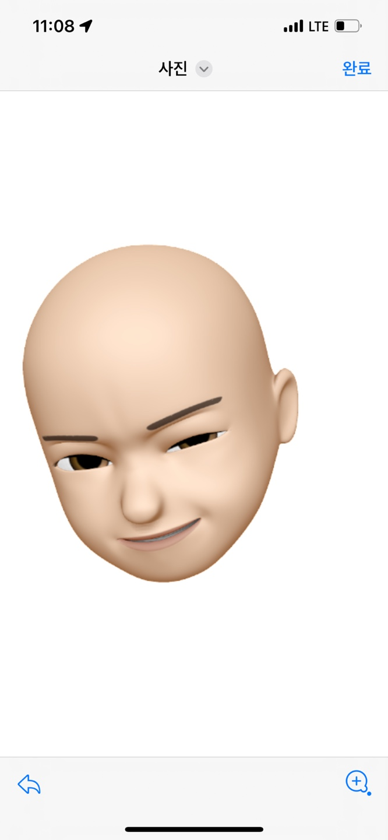

배달왕 호반우
03
Lesson
이번 수업을 통해 DB 설계와 SQL, 트렌젝션 처리 등 데이터베이스의 전반적인 내용을 자세히 배울 수 있었습니다. 이전에 진행한 프로젝트에서는 DB를 완전히 마음대로 설계해 왔다는 것을 깨달았고, 방학 기간을 이용해 기존 DB를 활용한 프로젝트들을 개선해보고 싶은 생각이 들었습니다.
신찬규 2020111854
한 학기동안 프로젝트를 열심히 진행했고, 달려온 커밋 로그들을 보면 SQL 아기전사 정도는 되지 않았나 싶습니다. 직접 프로젝트의 DB design 부터 Query를 직접 짜보고, JDBC 연동해봤던 과정은 앞으로 있을 다른 프로젝트에서 자신 있게 임할 수 있는 역량을 갖추게 해준 것 같습니다. 겉핥기 식이 아니라 제대로 백엔드의 재미를 느껴볼 수 있었던 경험이 됐습니다.
노준혁 2020117830
수업 시간에 배운 내용들을 바탕으로 데이터베이스 설계를 해보고 또 여러 번 수정하는 작업을 거치면서 데이터베이스에 대한 이해를 더욱 확실하게 할 수 있었습니다. 또한 데이터베이스를 설계하는 데에 어떤 것을 고려해야 하는지 직접 느낄 수 있는 시간이었습니다. 마지막 Phase4에서 한 학기동안 설계한 것들을 실제 웹사이트로 구현해보니 한 학기동안의 노력들이 결실을 맺은 것 같아 뿌듯했습니다.
이지안 2020111674

Slide 38
감사합니다

